Slide 1
…Верить в полный разума русский язык…
Самая большая ценность народа – его язык, язык, на котором он говорит, думает.
Думает!
Д.С.Лихачев

Slide 2
Мудрый словарь
Разум -?

Slide 3
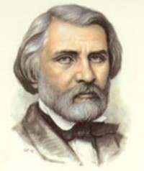
Во дни сомнений, во дни тягостных раздумий о судьбах моей родины, - ты один мне поддержка и опора, о великий, могучий, правдивый и свободный русский язык!.. Не будь тебя — как не впасть в отчаяние при виде всего, что совершается дома? Но нельзя верить, чтобы такой язык не был дан великому народу!
И.С.Тургенев

Slide 4
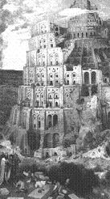
Бессмертие народа в его языке. Ч.Айтматов
На всей земле был один язык и одно наречие.
И сказали люди друг другу: «Построим себе город
и башню высотою до небес».
И сказал Господь: «Вот один народ и один язык у
всех, и вот что они начали делать, и не
отстанут они от того, что задумали. Сойдём
же и смешаем язык их, так чтобы один не
понимал речи другого».
И рассеял их Господь оттуда по всей земле…
Книга Бытия

Slide 5
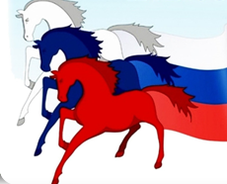
На каком языке будет
говорить новый мир в будущем?
Может ли русский язык стать доминирующим мировым языком
в XXI веке?

Slide 6
Мир в будущем станет говорить на языке той страны, которая первой опишет новую реальность, уложит её в определённые смыслы и программы действия, на языке той страны, которая будет этой реальностью управлять.
А.Столяров

Slide 7
Подумаем!
* Статус русского языка в сопоставлении с другими мировыми языками
* Потенциал русского языка как возможного средства международных коммуникаций
* Использование русского языка в именовании процессов, предметов и явлений быстро развивающегося современного мира
* Рейтинг русского языка в современном мире

Slide 8
Наши гипотезы:
1. Русский язык широко распространён в мире, он обладает достаточным внутренним потенциалом и может стать доминирующим мировым языком в обозримом будущем.
2. Русский язык переживает кризис, теряет свои позиции в мире, он не может стать доминирующим мировым языком в обозримом будущем.
3. Английский язык на современном этапе является глобальным, он и останется доминирующим мировым языком в обозримом будущем.

Slide 9
Язык есть исповедь народа
1. Синквейн
2.Образный, точный
3. Обучает, развивает, обобщает
4. “Сила речи состоит в умении выразить многое в немногих словах”
5.Творчество

Slide 10
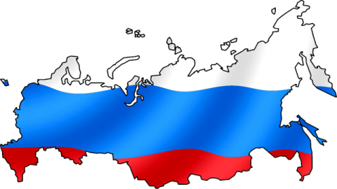
Мероприятия по улучшению ситуации:
* Обязанность государства;
* Долг каждого гражданина;
* Создан совет по русскому языку при президенте РФ;
*Разработана государственная программа «Русский язык»;
* 2005 год - принят Закон «О государственном языке Российской Федерации» ;
* 2007 год был объявлен Годом русского языка.

Slide 11
Язык – лучший посредник для установления дружбы и согласия.
Эразм Роттердамский

Slide 12
Выводы

Slide 13
Резюме
Статус русского языка в мире может повыситься только при условии преодоления демографического кризиса в России, возрастания её влияния на мировые процессы, экономического и научно-технического прогресса в стране, введения целевых государственных программ по пропаганде и распространению русского языка в мире, а также по возрождению вековой языковой культуры русского народа.
… мы сохраним тебя, русская речь,
Великое русское слово.
А.А.Ахматова

Slide 14
Памятка
- Мне больше всего удалось ...
- Я могу себя похвалить за…
- Я могу похвалить одноклассников за...
- Меня удивило…
- Для меня было открытием то, что ...
- На мой взгляд, не удалось…, потому что…
- На будущее я учту…

Slide 15
Некоторые лингвисты считают, что будущее за синтетическими языками. Поразмышляем об этом.
Домашнее задание
Используя Интернет, ответить на вопросы:
Что случилось с эсперанто?
www.sem40.ru/politics/emigration/14943/
2. Что такое глобиш?
www.demoscop.ru/weekly/2006/0253
Приживётся ли в общении рунглиш?
stra.teg.ru/library/strategics/7/4 - 107k

Slide 16
Если ты хочешь судьбу переспорить,
Если ты ищешь отрады цветник,
Если нуждаешься в твердой опоре,
Выучи русский язык!
Он твой наставник - великий, могучий,
Он переводчик, он проводник,
Если штурмуешь познания кручи,
Выучи русский язык!
Русское слово живет на страницах
Мир окрыляющих пушкинских книг.
Русское слово - свободы зарница,
Выучи русский язык!
Горького зоркость, бескрайность Толстого,
Пушкинской лирики чистый родник,
Блещет зеркальностью русское слово -
Выучи русский язык!
Мир разобщенных безрадостно тесен,
Спаянных мир необъятно велик.
Сын мой, работай, будь людям полезен,
Выучи русский язык!
Сабир Абдулла

